Slide 1
Integration von Apps in den Physikunterricht Teil 2 ZPG 6
Dr. Markus Ziegler Letzte Änderungen: 07.05.2020

Slide 2
Inhaltsübersicht
Planung einer Unterrichtssequenz zum Thema Schwebungen unter Einbeziehung von Apps
Beispiel einer Unterrichtssequenz zum Thema Schwebungen unter Einbeziehung von Apps
Harmonische Schwingungen mit App MechanikZ:
Vertikales Federpendel
Horizontales Federpendel
Überlagerung von Schwingungen mit App Schallanalysator oder Spaichinger Schallpegelmesser:
Frequenzspektrum
Grund- und Oberschwingungen (Klang von Musikinstrumenten)
Phasenverschiebung bei gleicher Frequenz
Erklärung mit Zeigerdiagramm (GeoGebra)

Slide 3
Weitere Beispiele für App-Einsatz
Im Folgenden werden folgende Apps benötigt:
MechanikZ Version 1.7 oder höher (Android, iOS)
Schallanalysator Version 2.2 oder höher (Android, iOS) oder Spaichinger Schallpegelmesser Version 4.3 oder höher (Microsoft Windows)
Die aktuellen Downloadlinks finden Sie unter www.spaichinger-schallpegelmesser.de
Android: Momentan können für Android die aktuellen Versionen MechanikZ 1.7 und Schallanalysator 2.2 nur direkt von der Homepage www.spaichinger-schallpegelmesser.de geladen werden. Im Google-Play-Store befinden sich derzeit nur die alten Versionen.
iOS: Die aktuellen Versionen befinden sich im Apple-App-Store

Slide 4
Bedienungsanleitungen und Experimente
Bedienungsanleitung für App MechanikZ (iOS, Android):
www.spaichinger-schallpegelmesser.de/Experimente_MechanikZ.pdf
Integriert in die App: Start → Hinweise: Messoptionen
Bedienungsanleitung für App Schallanalysator (iOS, Android):
www.spaichinger-schallpegelmesser.de/Anleitung_Schallanalysator.pdf
www.spaichinger-schallpegelmesser.de/Praesentation_Schallanalysator.pdf
Bedienungsanleitung für Spaichinger Schallpegelmesser (Windows):
www.spaichinger-schallpegelmesser.de/Anleitung_Spaichinger_Schallpegelmesser.pdf
Umfangreiche Sammlung von Experimenten mit MechanikZ, Schallanalysator und Spaichinger Schallpegelmesser:
www.spaichinger-schallpegelmesser.de/physik.html

Slide 5
Weitere Beispiele für App-Einsatz
Arbeitsauftrag an Lehrer:
Wie können Sie folgende Experimente bzw. Hilfsmittel im Sinne der Kompetenzorientierung gewinnbringend in Ihren Unterricht integrieren?

Slide 6
Inhaltsübersicht
Planung einer Unterrichtssequenz zum Thema Schwebungen unter Einbeziehung von Apps
Beispiel einer Unterrichtssequenz zum Thema Schwebungen unter Einbeziehung von Apps
Harmonische Schwingungen mit App MechanikZ:
Vertikales Federpendel
Horizontales Federpendel
Überlagerung von Schwingungen mit App Schallanalysator oder Spaichinger Schallpegelmesser:
Frequenzspektrum
Grund- und Oberschwingungen (Klang von Musikinstrumenten)
Phasenverschiebung bei gleicher Frequenz
Erklärung mit Zeigerdiagramm (GeoGebra)

Slide 7
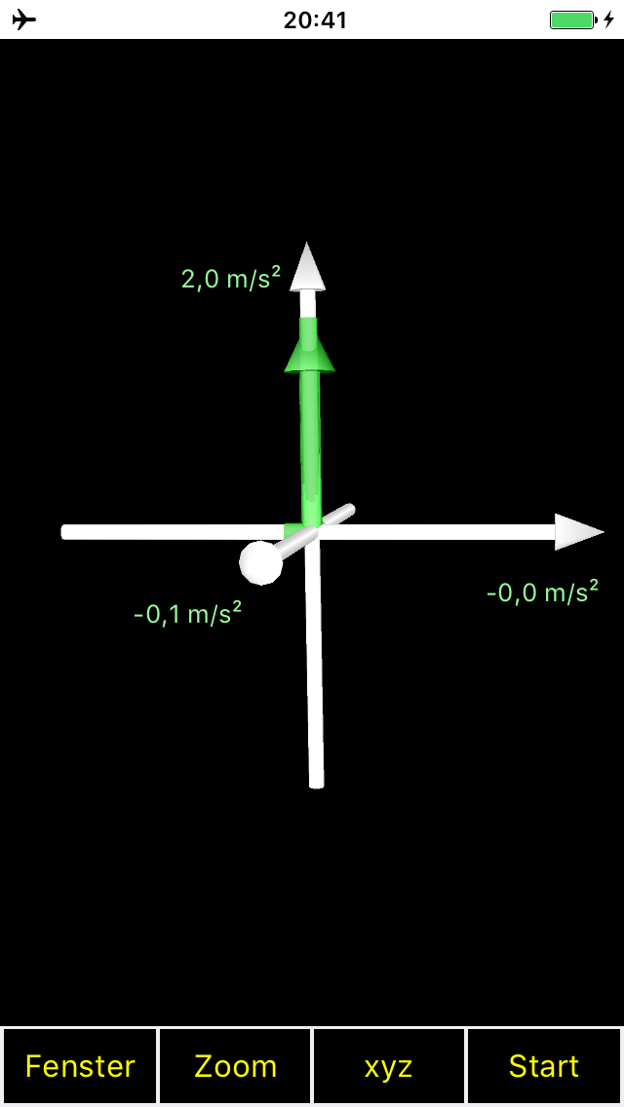
Vertikales Federpendel
Echtzeitbetrachtung direkt oder mit Beamer: Beschleunigungs- oder Kraftvektor bei Schwingung
Messung mit Option „Messung (schiefe) Ebene“

Slide 8
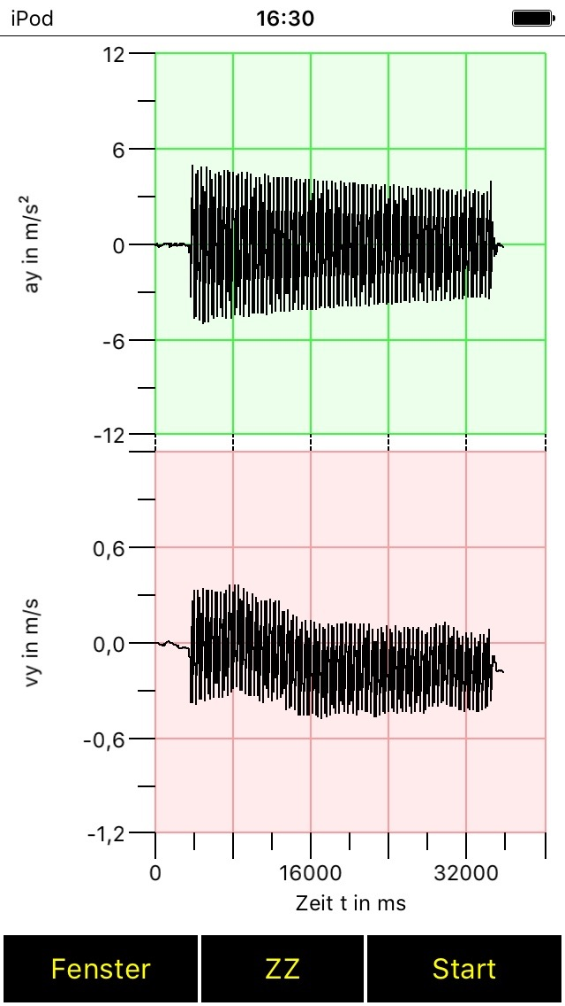
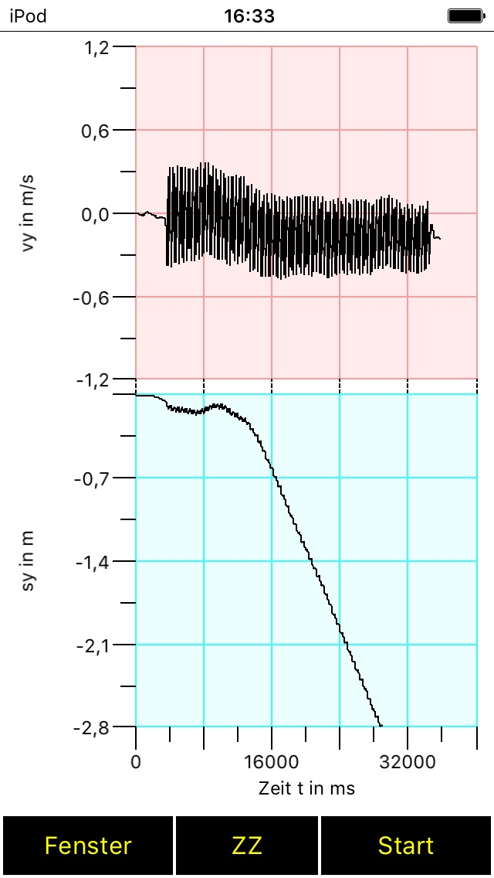
Vertikales Federpendel
Auswertung nach der Messung
Sehr große Abweichung von der Sinusform, da Standardstartwerte vy(0)=0 und sy(0)=0 nicht zu einer harmonischen Schwingung passen und tieffrequente Störungen durch Integration verstärkt werden.

Slide 9
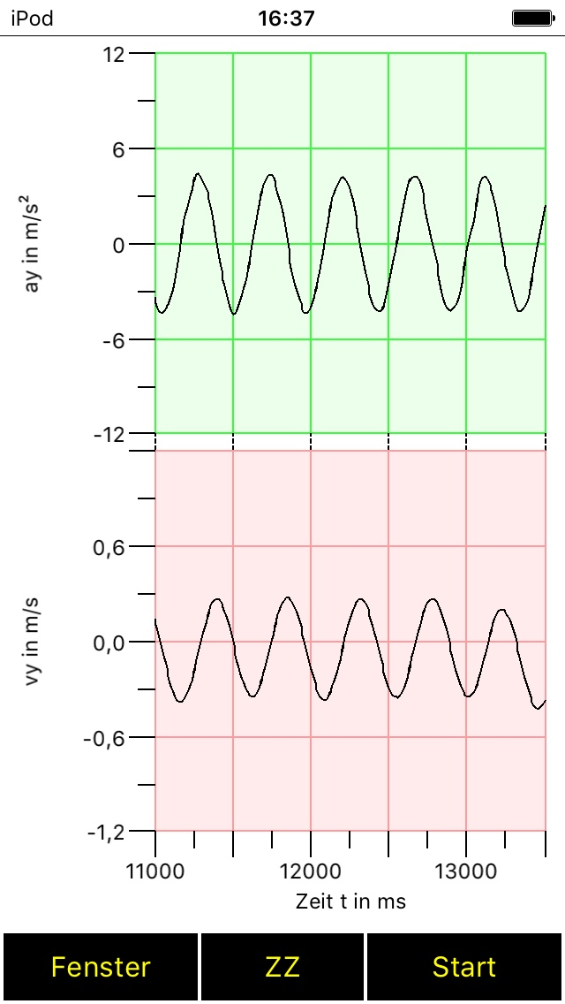
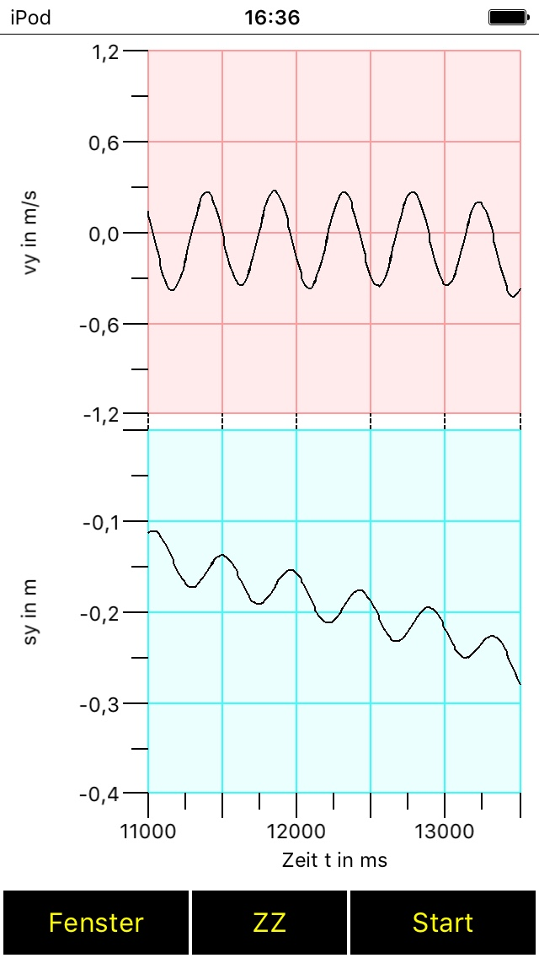
Vertikales Federpendel
Nach Zoom
Sehr große Abweichung von der Sinusform, da Standardstartwerte vy(0)=0 und sy(0)=0 nicht zu einer harmonischen Schwingung passen und tieffrequente Störungen durch Integration verstärkt werden.
Schwingungsoptimierung nicht aktiv

Slide 10
Integration: Verstärkung tieffrequenter Störungen?
Dem eigentlichen Signal sei eine sinusförmige Störung überlagert:
$$a_{mes}\left(t\right)={\hat{a}}_{stör}∙\sin\left(ω_{stör}∙t+φ_{0}\right)+a(t)$$
Dann erhalte durch Integration bzw. zweifache Integration:
$$v_{mes}\left(t\right)=− \frac{{\hat{a}}_{stör}}{ω_{stör}}∙\cos\left(ω_{stör}∙t+φ_{0}\right)+v(t)$$
$$s_{mes}\left(t\right)=− \frac{{\hat{a}}_{stör}}{{ω_{stör}}^{2}}∙\sin\left(ω_{stör}∙t+φ_{0}\right)+s(t)$$
Je kleiner $ω_{stör}$, desto größer $\frac{{\hat{a}}_{stör}}{ω_{stör}}$ und $\frac{{\hat{a}}_{stör}}{{ω_{stör}}^{2}}$
→ Verstärkung tieffrequenter Störungen
→ Dämpfung hochfrequenter Störungen

Slide 11
Integration: Verstärkung tieffrequenter Störungen?
Dem eigentlichen Signal sei eine beliebige Störung überlagert:
$$a_{mes}\left(t\right)=a_{stör}(t)+a(t)$$
Entwickelt man $a_{stör}(t)$ in eine Fourierreihe, dann erkennt man, dass für die Störungen von $v(t)$ und $s(t)$ das Folgende gilt:
die Terme mit kleinen Frequenzen werden verstärkt
Die Terme mit großen Frequenzen werden gedämpft

Slide 12
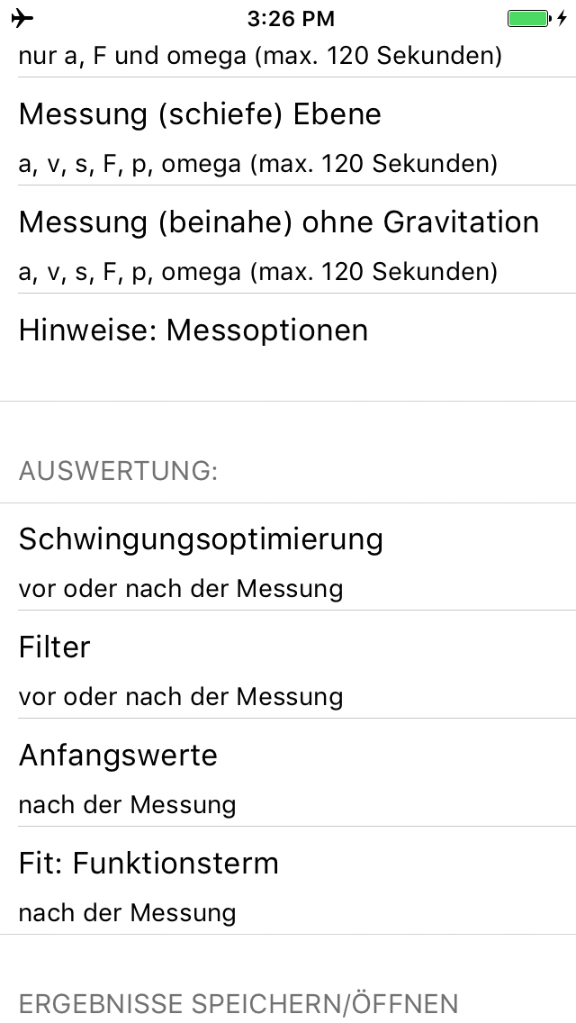
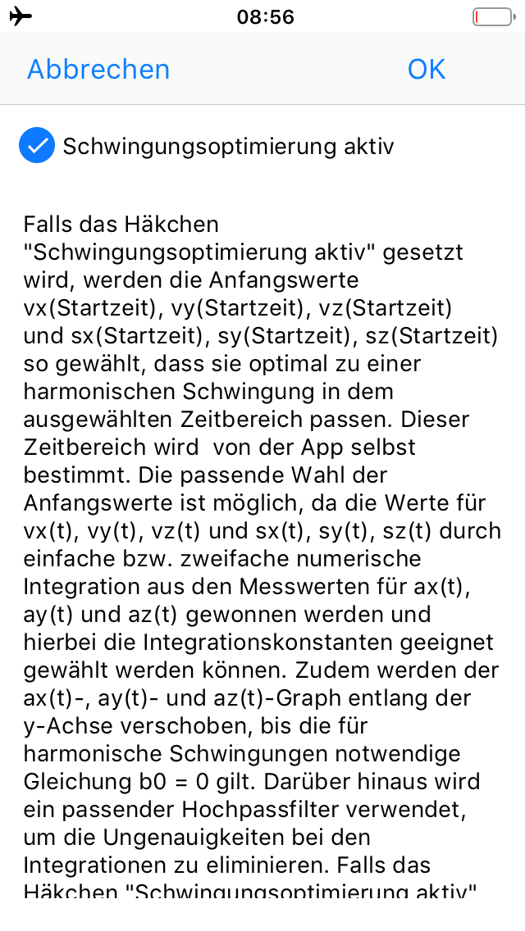
Vertikales Federpendel
Schwingungsoptimierung aktivieren für optimale Ergebnisse
Option „Schwingungsoptimierung“ liefert geeignete Anfangswerte und Reduktion des Integrationsfehlers durch geeigneten Hochpassfilter
Schwingungsoptimierung aktiv

Slide 13
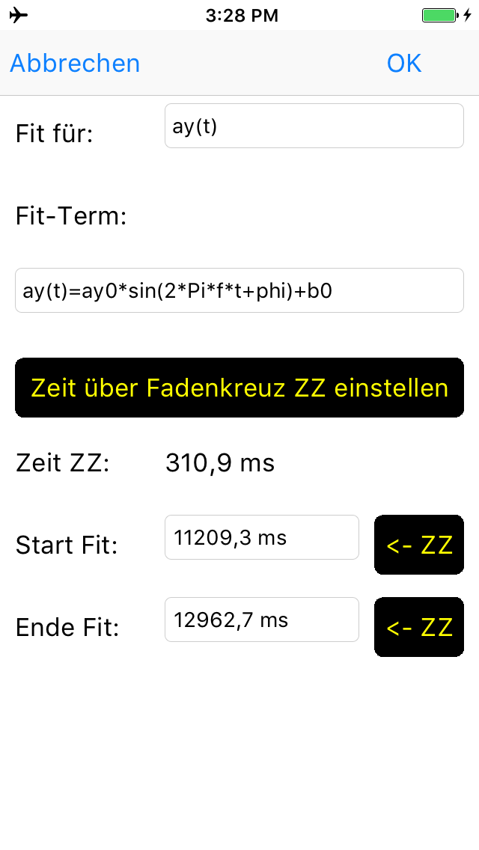
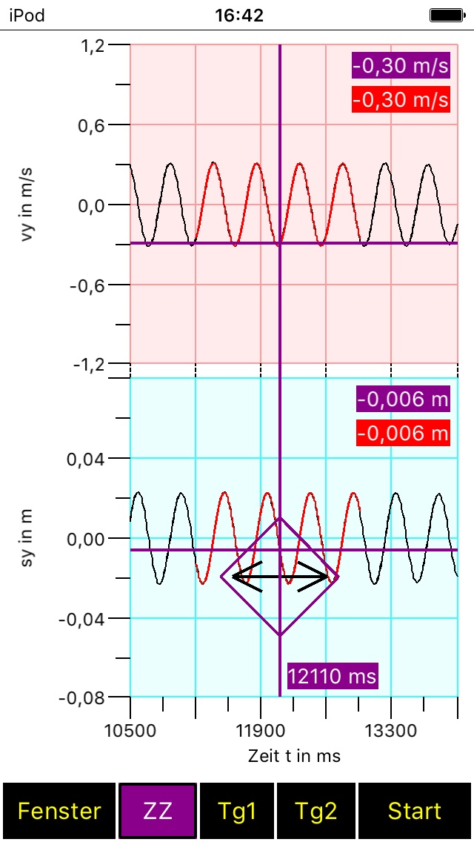
Vertikales Federpendel
Durchführung Sinusfit
Ergebnis Sinusfit
Sehr geringe Abweichung von Sinusform durch Option „Schwingungsoptimierung“
Schwingungsoptimierung aktiv

Slide 14
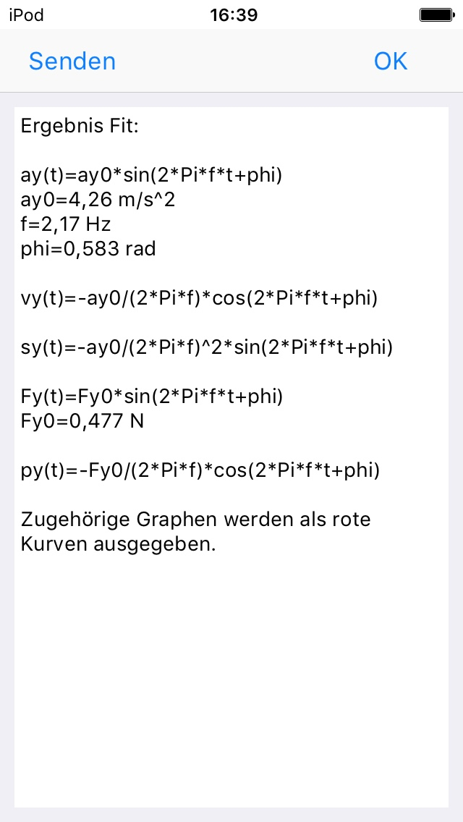
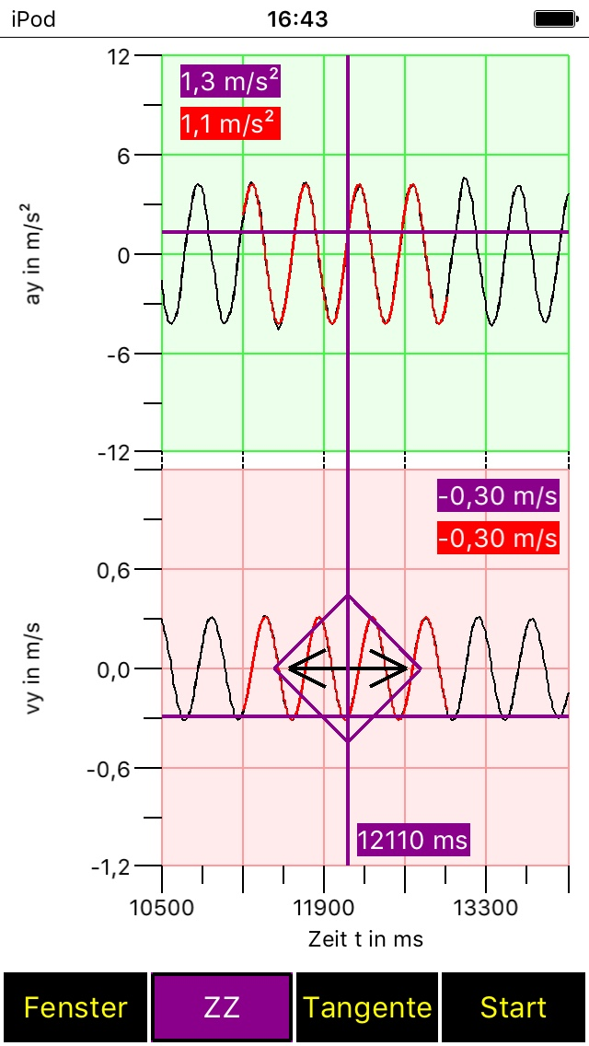
Vertikales Federpendel
Ergebnis Sinusfit mit Option „Schwingungsoptimierung“
Genaue Frequenz
Geringe Abweichung von Sinusform
Schwingungsoptimierung aktiv

Slide 15
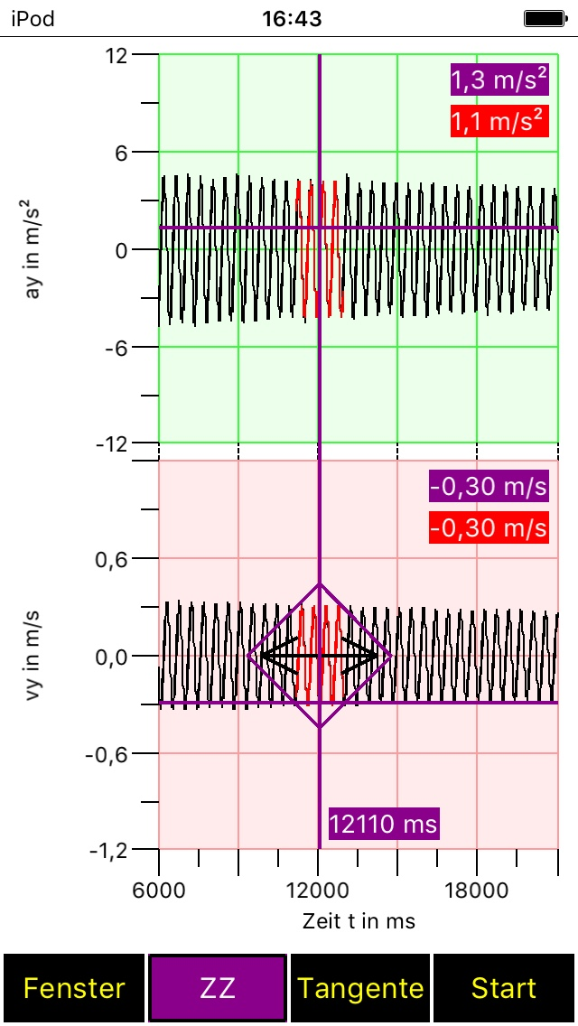
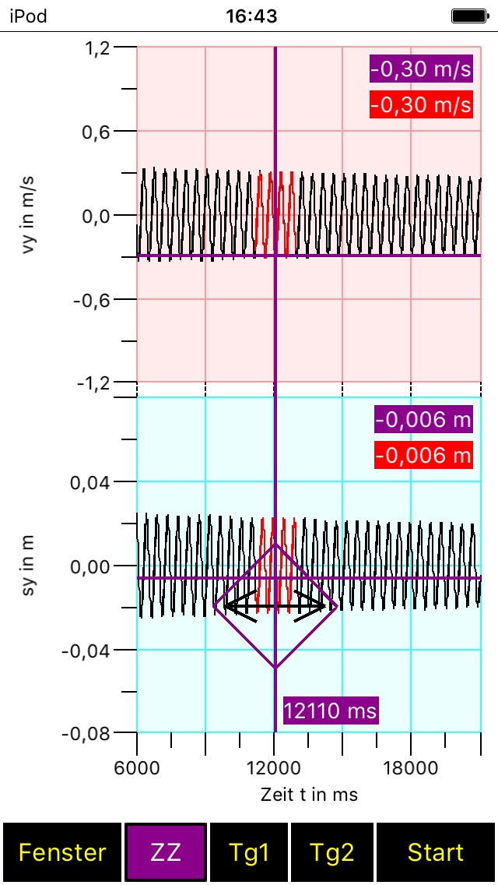
Vertikales Federpendel
Ergebnis Sinusfit mit Option „Schwingungsoptimierung“
Geringe Abweichung von Sinusform
Schwingungsoptimierung aktiv

Slide 16
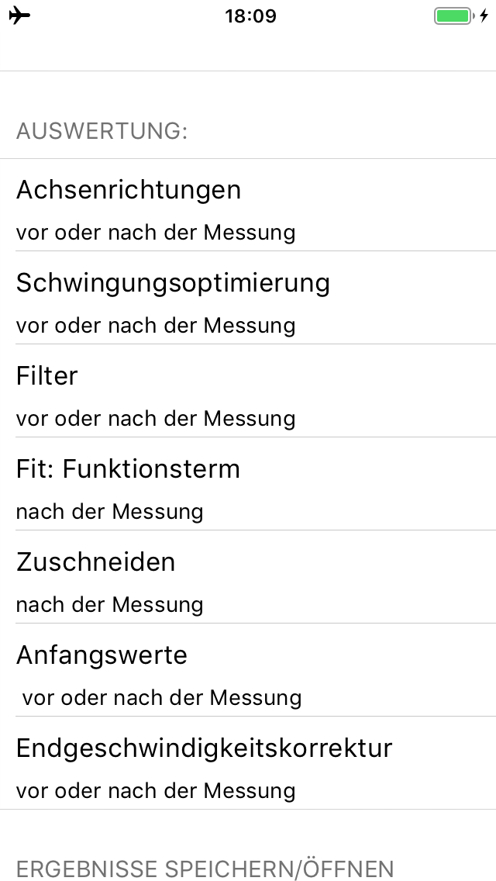
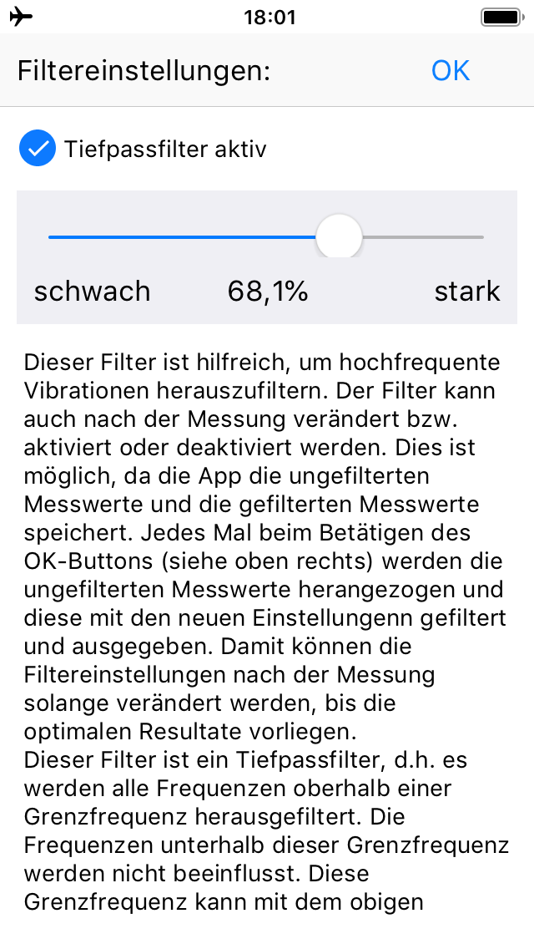
Vertikales Federpendel
Gegebenenfalls zusätzliche Elimination von hochfrequenten Störungen:
2. Tiefpassfilter
aktivieren und einstellen
1. Tiefpassfilter-
auswählen
Tiefpassfilter aktiv und Schwingungsoptimierung ( = Hochpassfilter) aktiv

Slide 17
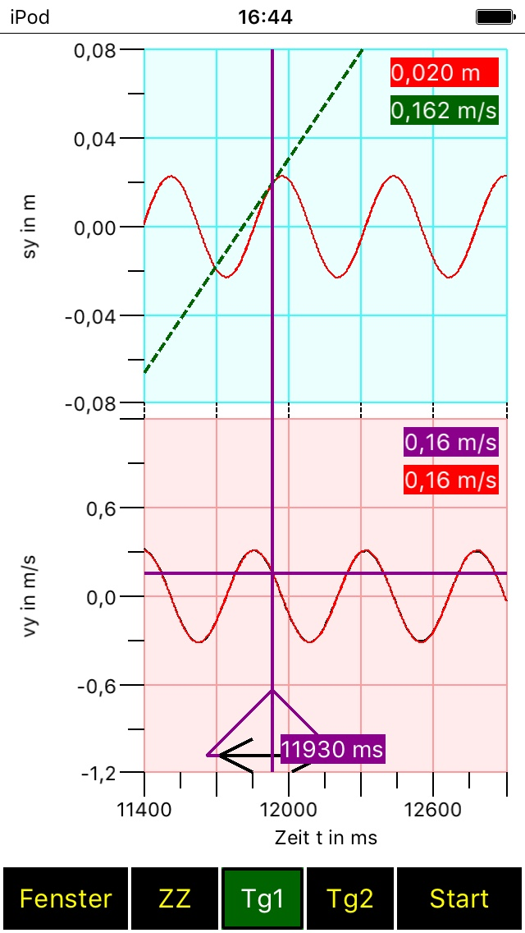
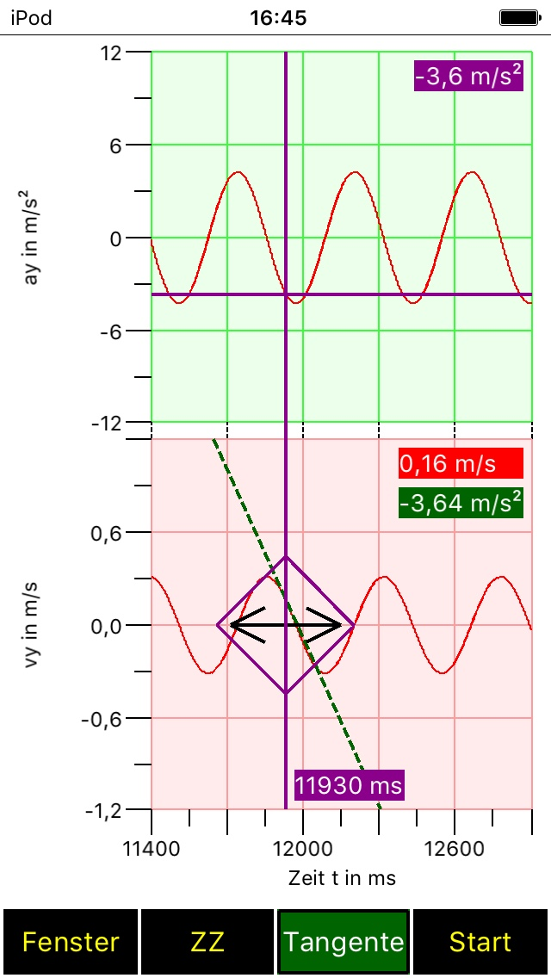
Vertikales Federpendel
Einblenden der Tangenten an die Fitschaubilder ist möglich
Tangenten-
steigung
Schwingungsoptimierung aktiv

Slide 18
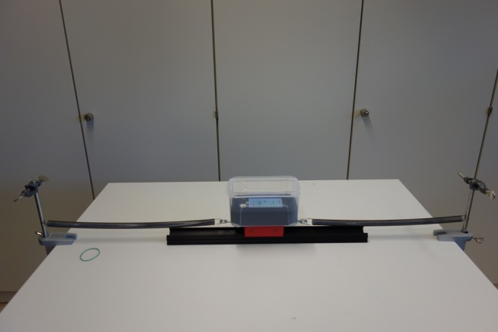
Horizontales Federpendel
Messung mit Option „Messung (schiefe) Ebene“

Slide 19
Horizontales Federpendel
Schwingungsoptimierung aktivieren für optimale Ergebnisse
Option „Schwingungsoptimierung“ liefert geeignete Anfangswerte und Reduktion des Integrationsfehlers durch geeigneten Hochpassfilter
Schwingungsoptimierung aktiv

Slide 20
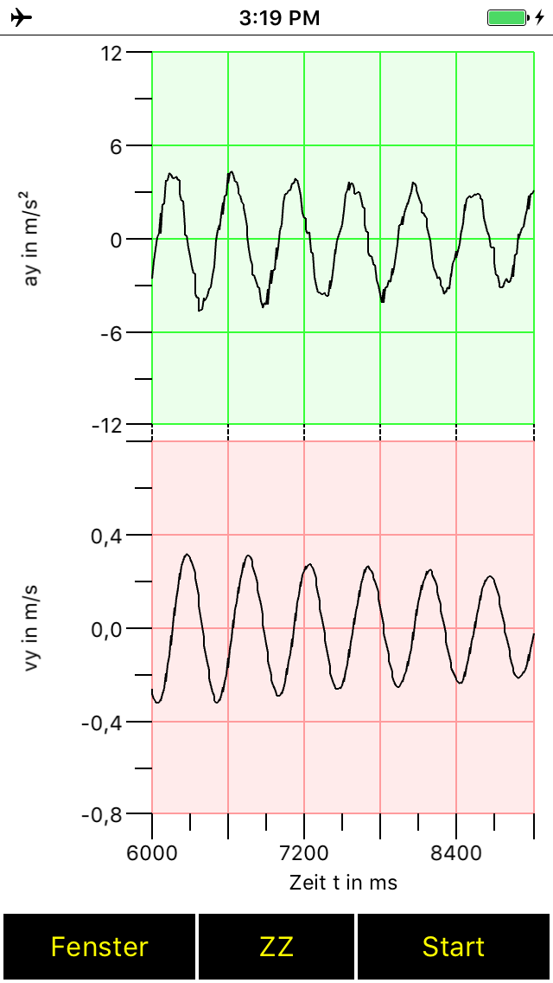
Horizontales Federpendel
Mit Schwingungsoptimierung
Ohne Filter (Tiefpassfilter)
Mit Schwingungsoptimierung
Mit 100% Filter (Tiefpassfilter)
Elimination von Vibrationen aus dem ay(t)-Schaubild durch Tiefpassfilter
Schwingungsoptimierung aktiv

Slide 21
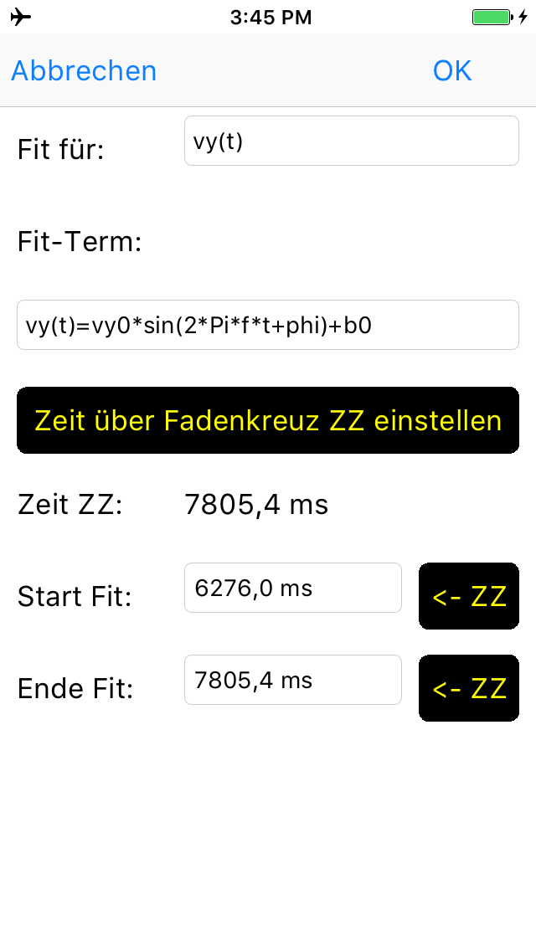
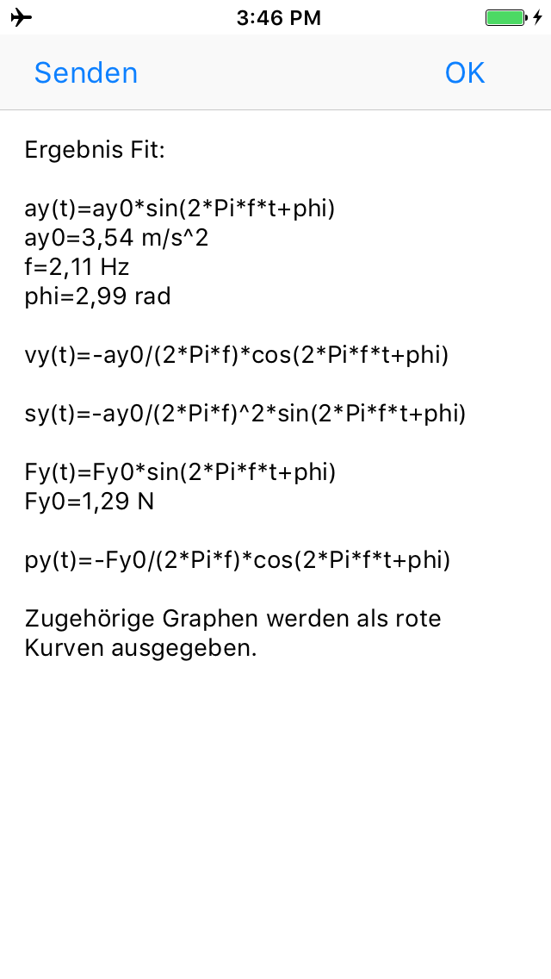
Horizontales Federpendel
Frequenzbestimmung durch Sinusfit möglich
Schwingungsoptimierung und Tiefpassfilter 100 % aktiv

Slide 22
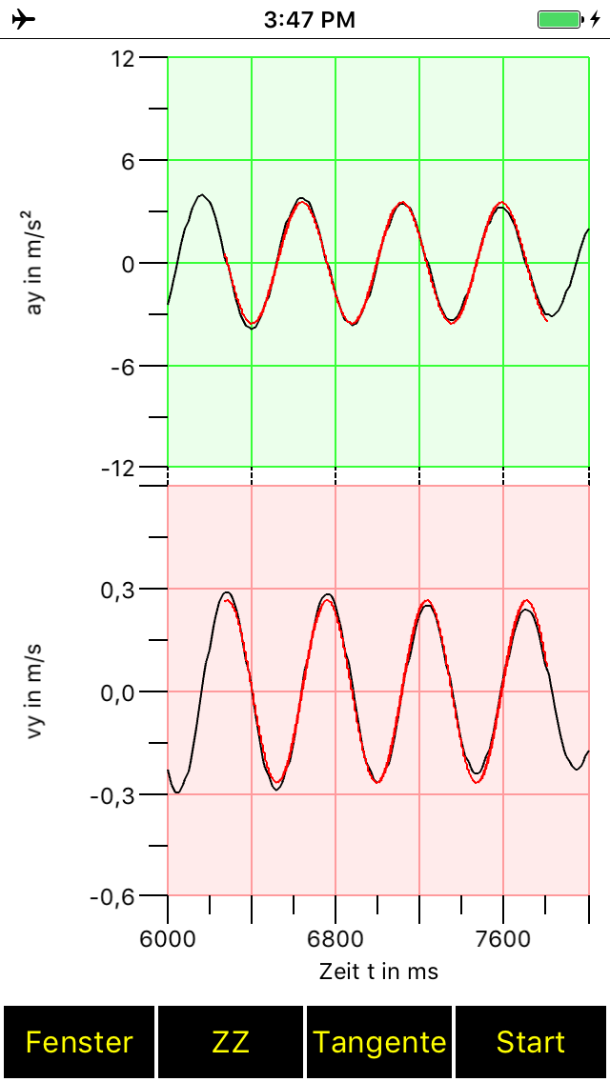
Horizontales Federpendel
Frequenzbestimmung durch Sinusfit möglich
Schwingungsoptimierung und Tiefpassfilter 100 % aktiv

Slide 23
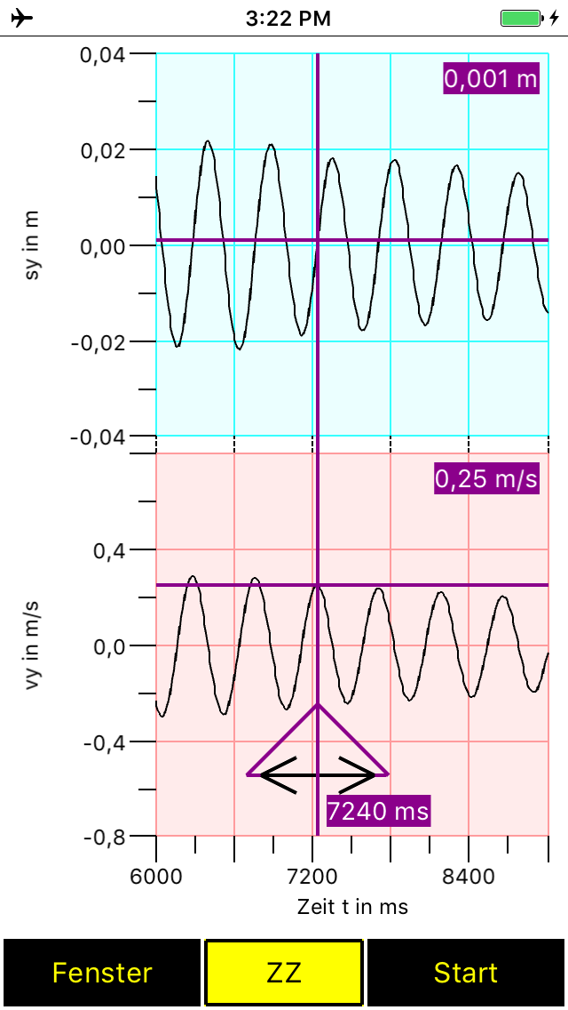
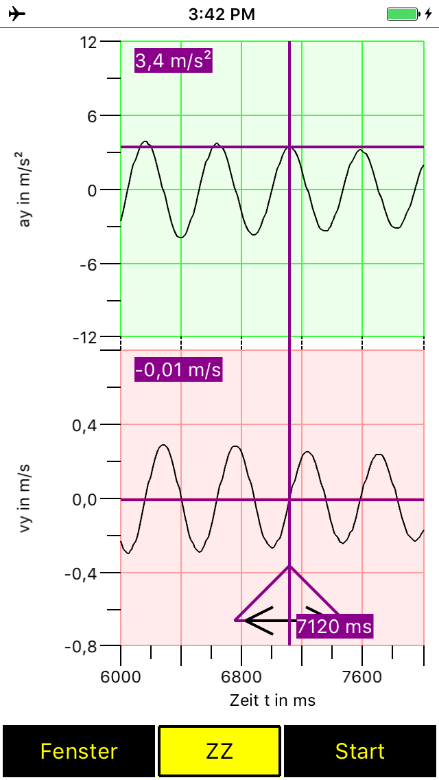
Horizontales Federpendel
Sehr gute Ergebnisse mit Schwingungsoptimierung und Tiefpassfilter 100%
Schwingungsoptimierung und Tiefpassfilter 100 % aktiv

Slide 24
Inhaltsübersicht
Planung einer Unterrichtssequenz zum Thema Schwebungen unter Einbeziehung von Apps
Beispiel einer Unterrichtssequenz zum Thema Schwebungen unter Einbeziehung von Apps
Harmonische Schwingungen mit App MechanikZ:
Vertikales Federpendel
Horizontales Federpendel
Überlagerung von Schwingungen mit App Schallanalysator oder Spaichinger Schallpegelmesser:
Frequenzspektrum
Grund- und Oberschwingungen (Klang von Musikinstrumenten)
Phasenverschiebung bei gleicher Frequenz
Erklärung mit Zeigerdiagramm (GeoGebra)

Slide 25
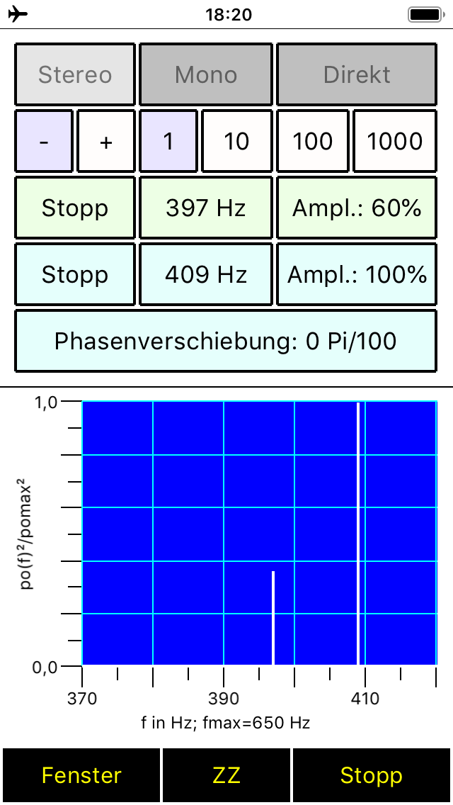
Was ist ein (relatives) Frequenzspektrum?
Gerätelautstärke ganz leise stellen
„Direkt“ aktivieren
Spiele nur ein Ton ab. Variiere zunächst die Frequenz und dann die Amplitude. Beobachte hierbei das Spektrum.
Spiele zwei Töne gleichzeitig ab. Variiere zunächst die Frequenzen und dann die Amplituden. Beobachte hierbei das Spektrum.

Slide 26
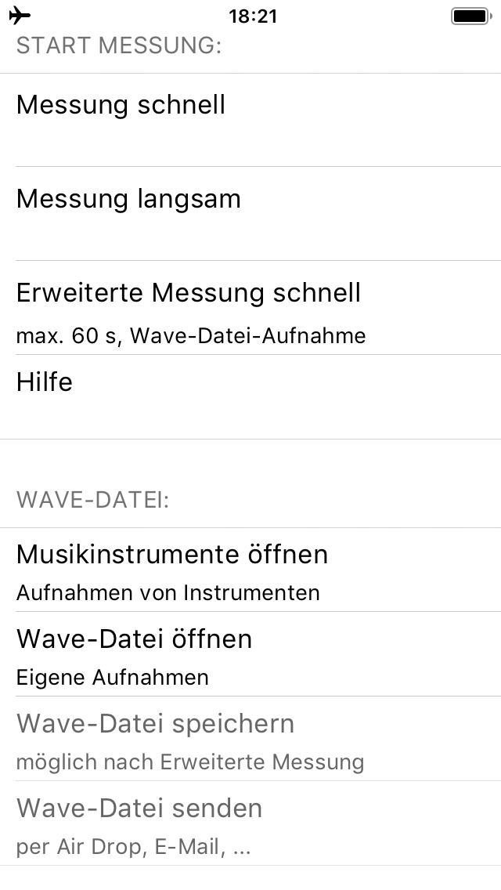
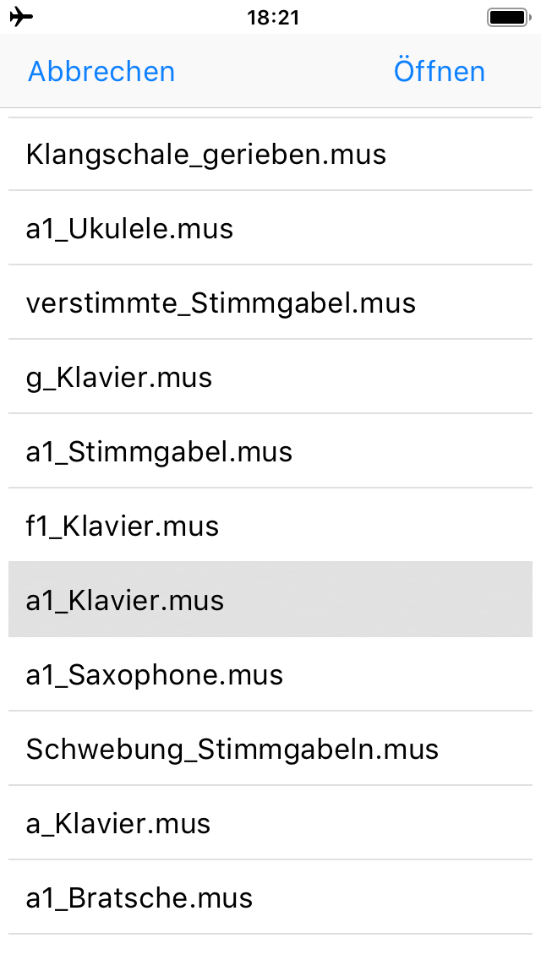
Klang von Musikinstrumenten

Slide 27
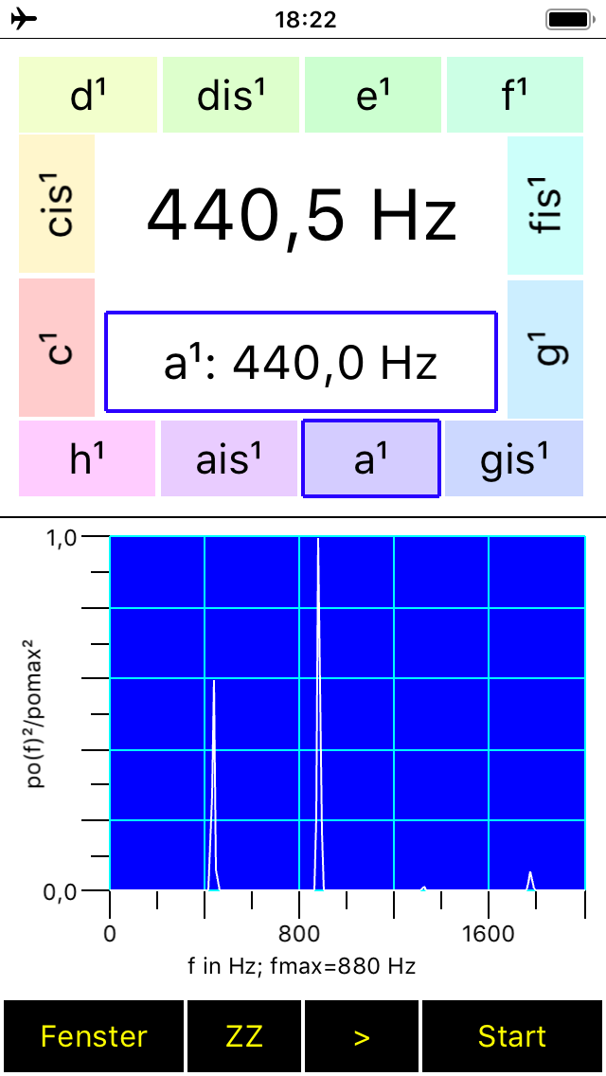
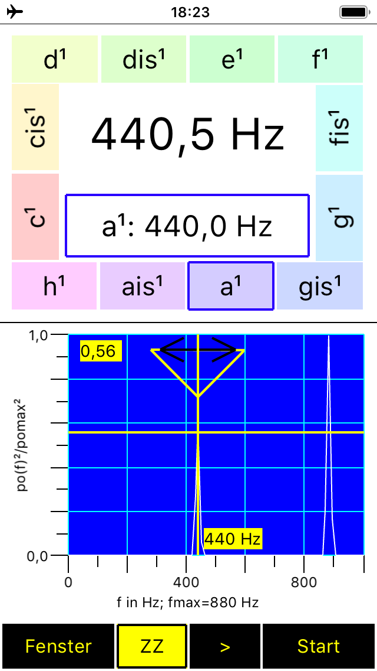
Klang von Musikinstrumenten
ZZ aktivieren
Vergrößern
Mit Zoom-Zentrum auf Peaks fahren
Jeweils f ablesen

Slide 28
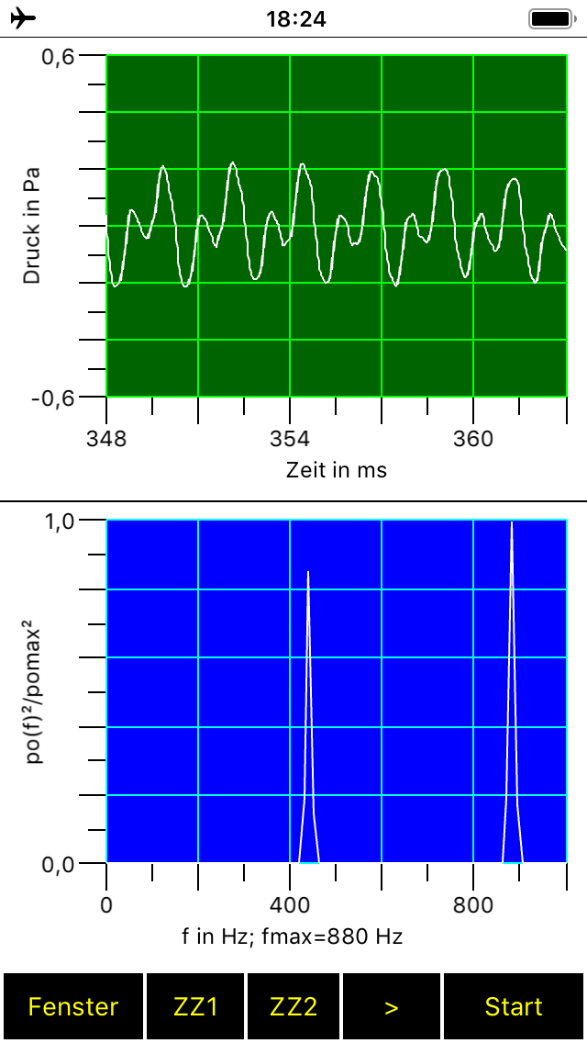
Klang von Musikinstrumenten
Überlagerung von Grund- und Obertönen:
Kein Sinus, aber periodisch
Frequenzen der Obertöne sind Vielfache der Grundfrequenz
Klang eines Musikinstruments hängt von Einschwingvorgang und Spektrum ab

Slide 29
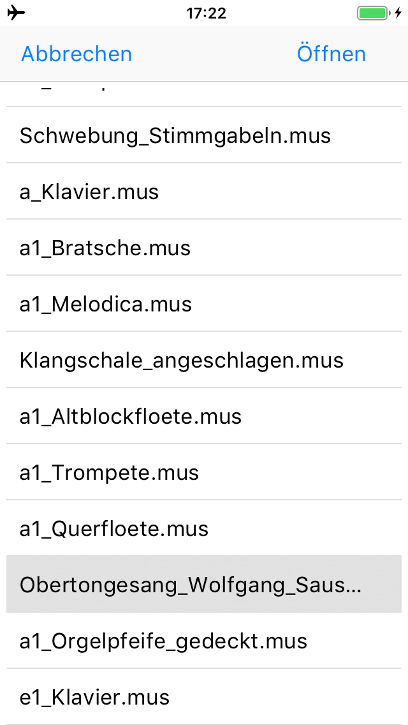
Klang von Musikinstrumenten - Obertongesang

Slide 30
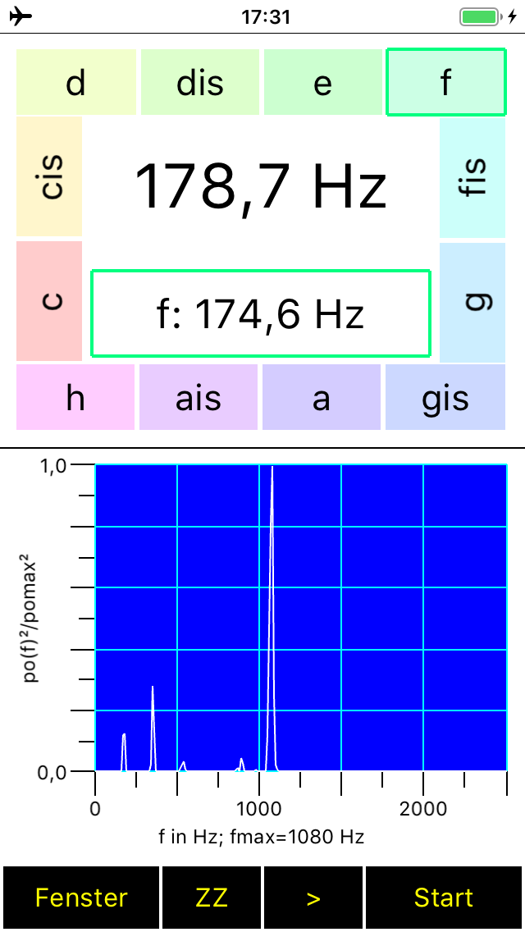
Klang von Musikinstrumenten - Obertongesang
Klingt wie wenn ein Sänger von einem Musikinstrument begleitet wird.
In Wirklichkeit ist kein Musikinstrument beteiligt, sondern es singt nur ein einzelner Sänger
Trick: Unterdrückung der mittleren Obertöne und Verstärkung der hohen Obertöne durch Resonanzraum
Grundton und tiefe Obertöne klingen wie Gesang
Hohe Obertöne klingen wie ein Musikinstrument.
Einige Menschen hören eine kristallklare Flöte, andere ein australisches Didgeridoos
Infos zu Obertongesang: www.obertongesang.de

Slide 31
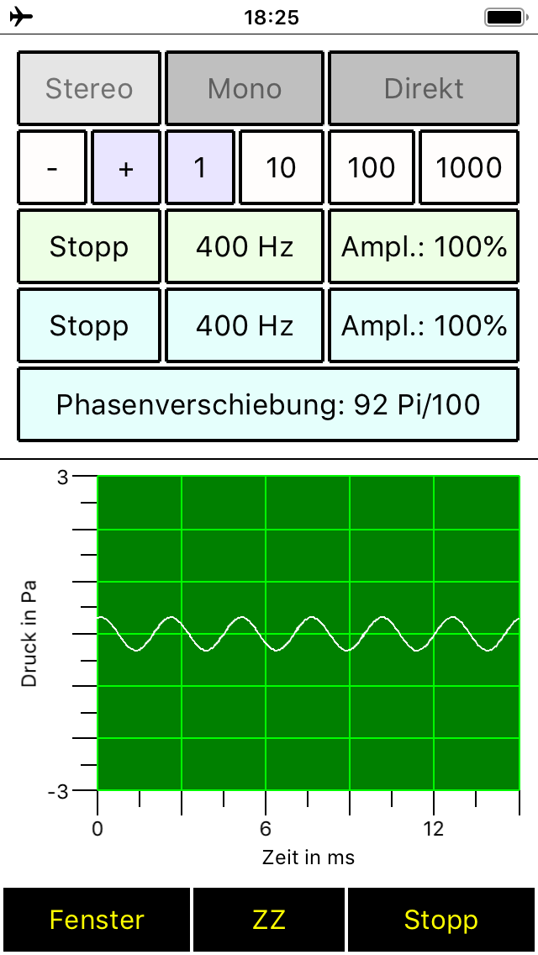
Phasenverschiebung bei gleicher Frequenz
Gerätelautstärke eventuell leise stellen
„Direkt“ aktivieren
Spiele gleichzeitig 2 Töne mit gleicher Frequenz und gleicher Amplitude ab. Variiere die Phasenverschiebung. Beobachte das Oszilloskop.
Spiele gleichzeitig 2 Töne mit gleicher Frequenz und unterschiedlicher Amplitude ab. Variiere die Phasenverschiebung. Beobachte das Oszilloskop.

Slide 32
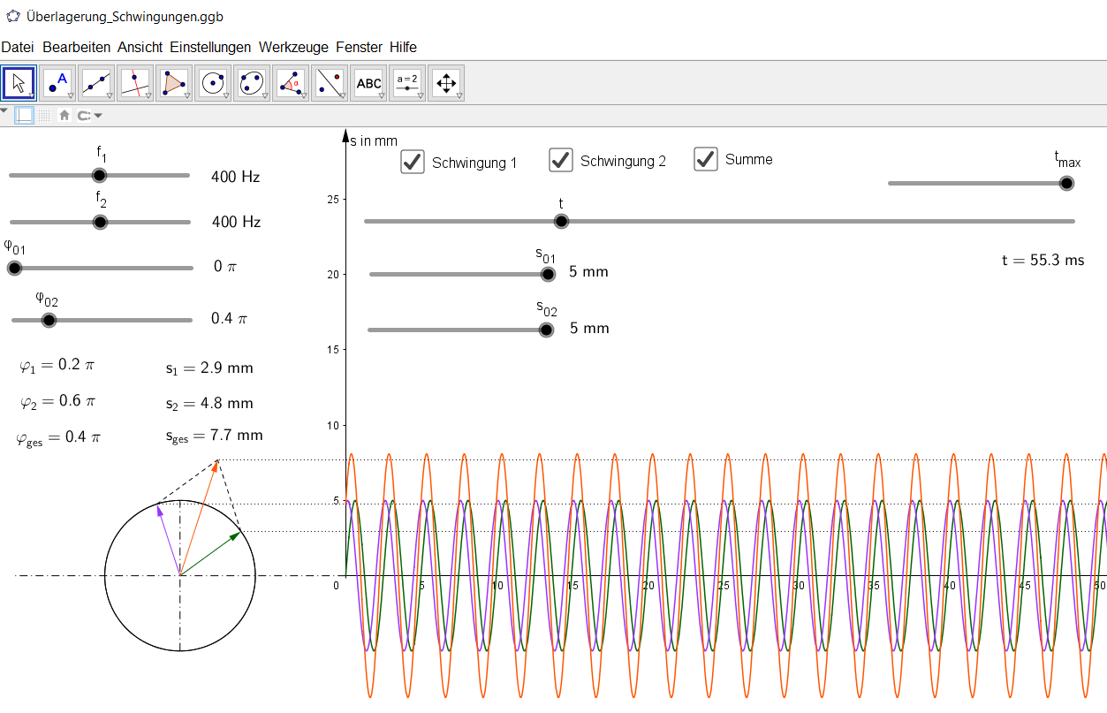
Phasenverschiebung bei gleicher Frequenz
Erklärung mit Zeigerdiagramm: 333_ueberlagerung_schwingungen_zg.ggb

Slide 33
Weitere Beispiele für App-Einsatz
Eine Vielzahl weiterer Experimente mit den Apps
MechanikZ (iOS und Android)
Schallanalysator (iOS und Android)
Spaichinger Schallpegelmesser (Windows-Notebook)
finden Sie unter:
www.spaichinger-schallpegelmesser.de/physik.html

